Slide 1
発信する情報 ～立ち止まって考えよう～
＊SNSの積極的な使用を促すものではありません。

Slide 2
情報の海へ漕ぎ出す前に
確認
SNSについて理解できているかな？
まだの方はこちらから先に
SNSアカウントの設定
使用するSNSの利用規約

Slide 3
準備が
できたら
いざ、情報のあふれる社会へ！

Slide 4
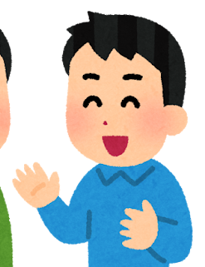
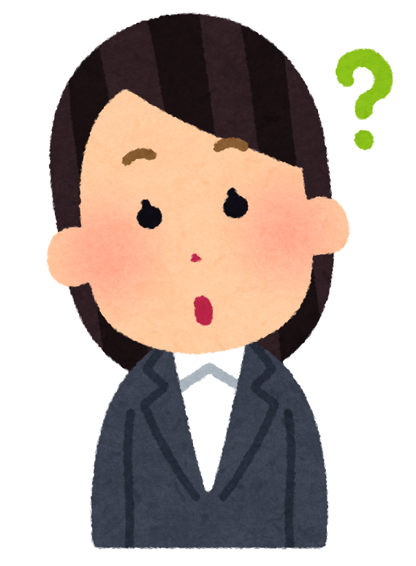
あなたは普段、どうやって情報を発信していますか？
突然ですが
他には何があるかな？デジタル以外にもあるよ

Slide 5
情報の発信方法は？
ワークシート
君の
情報源 | 形 態 | 発信しやすさ （◎ 〇△） | 発信回数 （◎ 〇△） | 備 考
例）スマートフォン | テキスト、画像、動画 | ◎ | ◎

Slide 6
いろんな発信方法
例えば
情報源 | 形 態 | 発信しやすさ （◎ 〇△） | 発信回数 （◎ 〇△） | 備 考
例）スマートフォン | テキスト、画像、動画 | ◎ | ◎
パソコン | テキスト、画像、動画 | 〇 | 〇
手 紙 | テキスト、絵など | △ | △
人との会話 | 直接対話 | ◎ | ◎

Slide 7
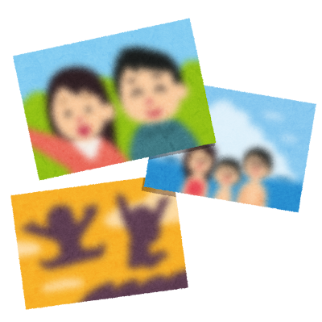
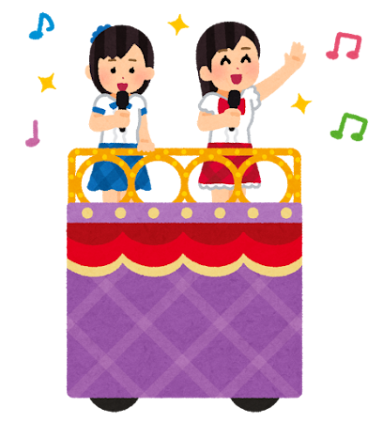
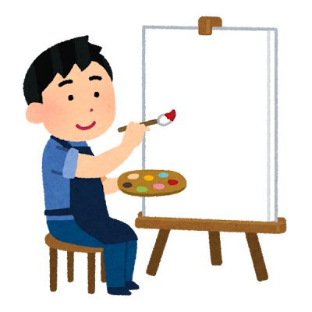
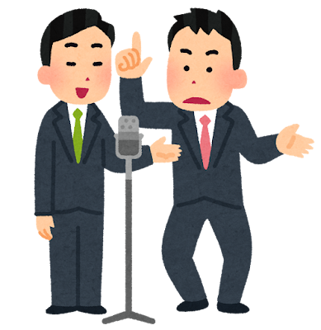
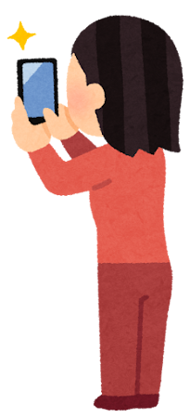
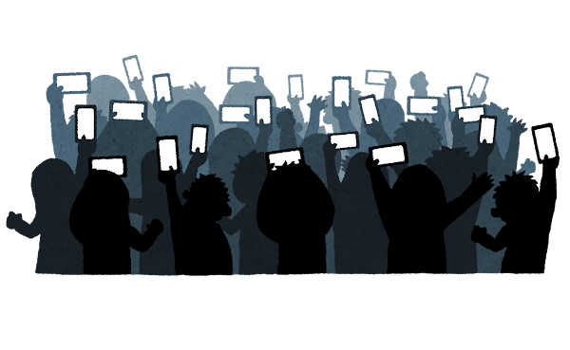
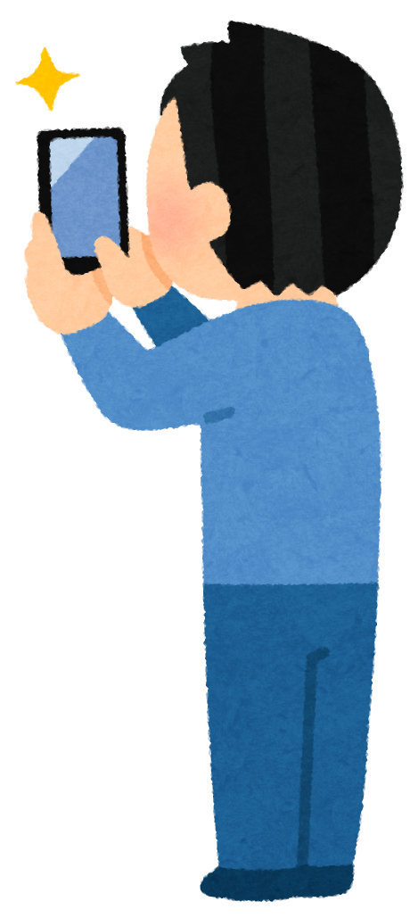
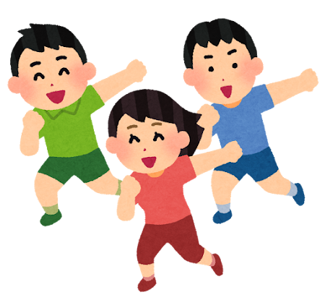
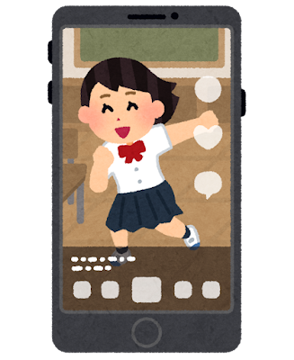
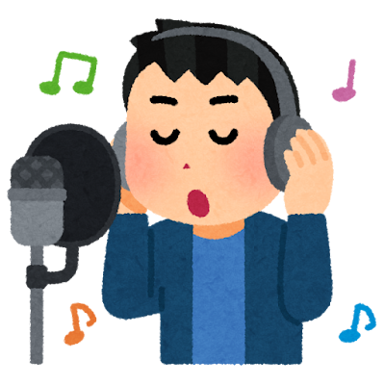
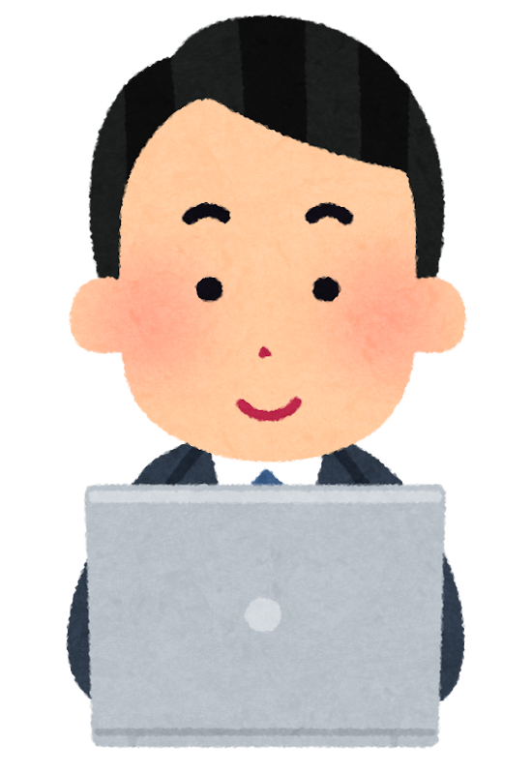
気軽に情報を発信できる現代

Slide 8
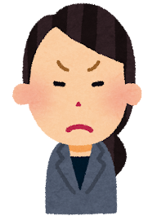
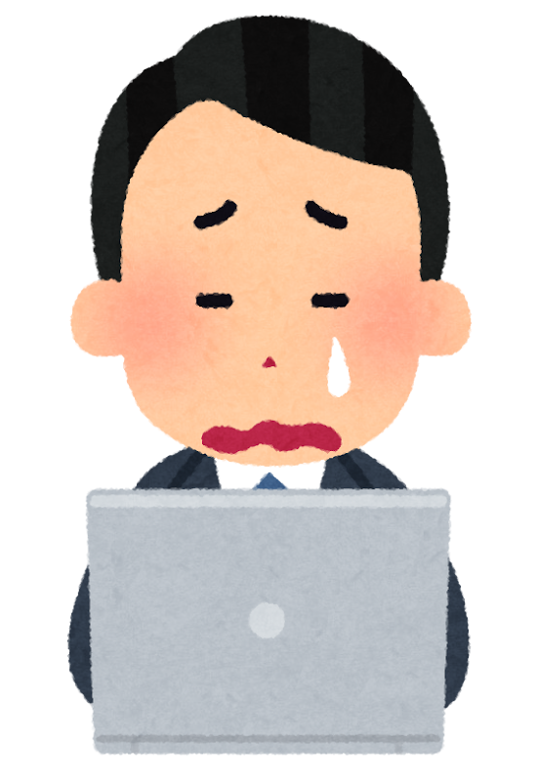
それって発信していいもの？
撮影OK
拡散希望
SNS NG
転載禁止
間違って大量送信
著作権は？

Slide 9
その情報ってどんなもの？
考えよう
発信する 情報 | どんな情報 | 情報を作ったツール | 情報を発信する方 法
家族旅行の 写真 | 家族の姿 旅行場所 | カメラ | Instagram
自分で録音した歌 | 自分の歌声 曲は【〇〇】 | パソコン | YouTube
【感情】【意見】 | 人が発信した情報に対する 応援の【感想】【意見】 | スマートフォン | X

Slide 10
発信する情報について考えよう
ワークシート
君が
発信する 情報 | どんな情報 | 情報を作った ツール | 情報を発信する方 法

Slide 11
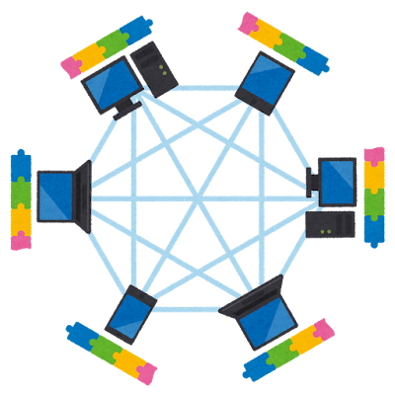
その情報 発信して 大丈夫？

Slide 12
発信する情報の安全性
例
整理しよう
作成・発信したい 情 報 | どんな情報 | 発信する方法 | 注意点
家族旅行の写真 | 旅行先での家族写真 家族全員の顔、姿がわかる写真 背景に他の旅行者の姿が映っている | 誰でも見られる公開範囲の【Instagram】 | 撮影場所に関して 家族の個人情報 映りこんだ人の肖像権
作成・発信したい情報を考える |  | 必要な処置
① 撮影場所が撮影NG、SNSにアップしてはダメな場所では ないか ② 一緒に写った家族が公開を許可しているか ③ 映りこんだ人の姿を公開してよいか |  | ① 撮影前に確認 ② 家族に確認 ③ 映りこんだ人の姿を判別できないように編集する ④ 家族だけ見られる公開範囲限定のSNSにアップする など……

Slide 13
発信する情報の安全性を上げるには？
考える
＜一例＞
その情報を「公開していいか」を考える。
発信する情報は権利を侵害していないか考える。
注意点や、心配がある情報は、公開をしない。
プライバシーや権利の侵害に注意して、情報を発信しよう。

Slide 14
立ち止まって考えよう ～その情報は発信していいの？～

Slide 15
発信したい情報について考えよう
ワークシート
君の
作成・発信したい 情 報 | どんな情報 | 発信する方法 | 注意点
作成・発信したい情報を考える |  | 必要な処置

Slide 16
自分で冷静に、考える力
大事なのは
許可された場所での
撮 影
許可のない
情報の発信
プライバシーを守った写真
個人情報の発 信
適正な
公開範囲
悪意のある情報の発信
思いやりのある表現

Slide 17
その情報、発信していいの？悪いの？
発 展
発信したらどうなるか、よく考える。
→発信したい情報を、実際に発信したらどうなるか考えてみる。
信頼できる大人に相談する。
→いっしょに考え、調べてもらうことで、発信したい情報への処置が的確になります。
心配が解消されない限り、公開しない。
→その心配は、正解です。公開をしない選択を自分の中に持ちましょう。

Slide 18
知らなかったでは 済まされない【権利の侵害】
確認クイズ
＊有名なダンス
＊踊って撮影
＊動画サイトにアップ
セーフ？
アウト？

Slide 19
知らなかったでは 済まされない【権利の侵害】
確認クイズ
＊有名なダンス
＊踊って撮影
＊動画サイトにアップ
アウト
有名な「振付」には
著作権が存在します。

Slide 20
知らなかったでは 済まされない【権利の侵害】
確認クイズ
＊J-POPの有名な曲
＊アカペラで歌って録音
＊YouTubeにアップ
セーフ？
アウト？

Slide 21
知らなかったでは 済まされない【権利の侵害】
確認クイズ
YouTubeはJASRACと提携しているため、
JaSRACに登録している楽曲をアカペラで
歌い、アップロードしても著作権侵害には
なりません。
＊ただし、他の人が演奏しているカラオケなどを使用すると、
そのカラオケに対して、著作権が発生するため、アカペラか、
自分の演奏での歌唱に限ります。
＊J-POPの有名な曲
＊アカペラで歌って録音
＊YouTubeにアップ
＊
セーフ
＊日本で音楽の著作権を管理している団体です

Slide 22
知らなかったでは 済まされない【権利の侵害】
ただし、歌の権利は一律ではありません。
【歌ってみた】をやりたいときは、必ずその楽曲について調べ、著作権がどのような扱いになっているかを確認してから、
アップロードするようにしてください。
発展クイズ
＊J-POPの有名な曲
＊アカペラで歌って録音
＊Youtubeにアップ
セーフ
＊日本で音楽の著作権を管理している団体です

Slide 23
仲間とだけなら大丈夫、では 済まされない【迷惑行為の発信】
確認クイズ
＊悪ふざけで、お店の商品を
購入前に食べてみた。
＊その動画を撮影
＊友達だけのグループで共有
セーフ？
アウト？

Slide 24
迷惑行為を行って、撮影された動画。
それを見た人は、楽しいでしょうか？
また、仲間内だけのグループに発信しているつもりでも、拡散してしまう可能性もゼロではありません。そのあとに起こることを、しっかり想像しましょう。
確認クイズ
仲間とだけなら大丈夫、では 済まされない【迷惑行為の発信】
アウト
＊悪ふざけで、お店の商品を
その場で食べてみた。
＊その動画を撮影
＊友達だけのグループで共有
絶対ダメ
そもそも「迷惑行為」は

Slide 25
自分で調べ、安全に発信
大事なのは
発信する情報の安全性を高めるためには、自分の意識が重要です。すぐに発信するのではなく、よく考えて、安全に情報を発信し、情報社会を生きていきましょう。

